Slide 1

Área Académica: Etimologías grecolatinas
Tema :Palabras cultas y populares del español
Profesor: L. C. Griselda Alvarado Reséndiz Periodo: Julio-Diciembre 2016

Slide 2
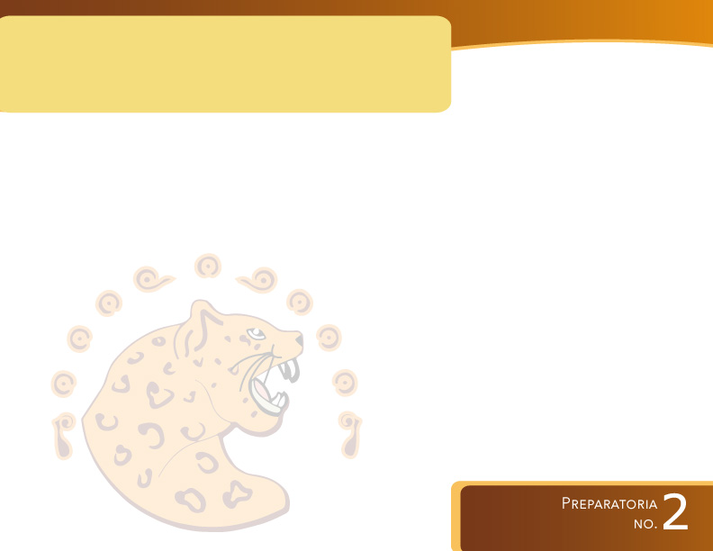
Palabras cultas y populares
Resumen:
La asignatura de Etimologías es la continuación del estudio de nuestra lengua en un nivel más científico y racional. Las palabras cultas y populares, así como las semicultas, son parte de nuestro vocabulario las usamos cotidianamente en el entorno social, profesional y educativo.
Palabras clave: cultas, populares y semicultas.

Slide 3
Abstract:
Etymologies is the subject of further study of our language in a more scientific and rational level. The learned and popular words as well as the semi-learned , are part of our vocabulary; we use daily in a social, professional and semi-cultural environment.
Keywords:
Learned words , popular , semi-learned

Slide 4

Palabras populares
Pertenecen a una lengua desde su inicio , y son las más usadas por el pueblo.
La palabra popular proviene del latín vulgar y fue siempre usada por el pueblo.
Dado que las palabras populares son muy antiguas, estas han sufrido modificaciones importantes en el transcurso del tiempo.
Latín | Palabra popular | Latín | Palabra popular
Folia | Hoja | Aurícula | Oreja
Legalis | Lealtad | Apícola | Abeja
Populus | Pueblo | Clavícula | Clavija
Dominus | Dueño | Ánima | Alma

Slide 5
Palabras semicultas
Son las voces que entraron a la lengua durante su proceso de formación ; tuvieron una transformación incompleta, no subsistiendo en el español.
Latín | Semicultas | Latín | Semicultas
Saeculum | Siglo | Periculum | Peligro
Regula | Regla | Plicare | Plegar
Legalitas | Legalidad | Miraculum | Milagro

Slide 6
Palabras cultas o cultismos
Las voces que entraron a formar parte del español en épocas recientes , en plena formación, se incorporan a nuestro idioma con transformaciones sin importancia, conservando su forma original griega o latina.
Forma original (Latina) | Cultismo | Forma original (Griega ) | Cultismo
Artículus | Artículo | αξιωμα | Axioma
Dominicalis | Dominical | Αρχαισμος | Arcaísmo
Líquidus | Líquido | πολυγωνος | Polígono
Calvities | Calvicie | μεταμορφοσις | Metamorfosis

Slide 7
Palabras populares y cultas
Palabras cultas | Palabras populares
Acre | Agrio
Afiliado | Ahijado
Amígdala | Almendra
Áncora | Ancla
Ánima | Alma
Artículo | Artejo
Atónito | Tonto
Auscultar | Escuchar
Botica | Bodega
Cálido | Caldo
Capital | Caudal
Capítulo | Cabildo
Clavícula | Clavija
Coagular | Cuajar
Colocar | Colgar
Concilio | Concejo
Cripta | Gruta
Décimo | Diezmo
Delicado | Delgado
Palabras cultas | Palabras populares
Directo | Derecho
Dominar | Domeñar
Duplicar | Doblar
Estricto | Estrecho
Factura | Hechura
Famélico | Jamelgo
Fastidio | Hastió
Forma | Horma
Franquicia | Franqueza
Frígido | Frio
Implicar | Emplear
Ínsula | Isla
Íntegro | Entero

Slide 8
Palabras cultas | Palabras populares
Laborar | Labrar
Laico | Lego
Legal | Leal
Limitar | Lindar
Lucro | Logro
Luminaria | Lumbrera
Mácula | Mancha
Malicia | Maleza
Masticar | Mascar
Minuto | Menudo
Móvil | Mueble
Octavo | Ochavo
Operar | Obrar
Película | Pelleja
Plano | Llano
Pleno | Lleno
Palabras cultas | Palabras populares
Radio | Rayo
Rápido | Raudo
Recurrir | Recorrer
Recuperar | Recobrar
Ruptura | Rotura
Secular | Seglar
Selvático | Salvaje
Signo | Seña
Vindicar | Vengar

Slide 9
Ejercicio
Investiga los significados de las palabras que no conozcas._______________________________________________________________________________________________________________________________________________________________________________________________________________________

